Slide 1
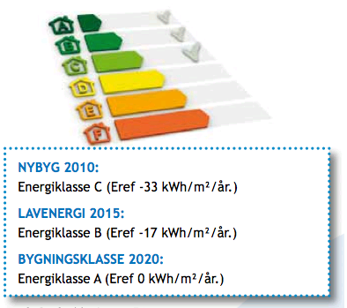
Varmetabsberegning

Slide 2
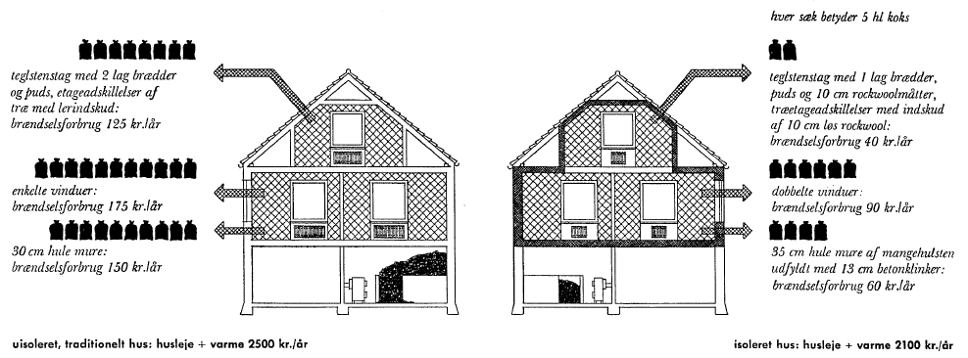
1950!

Slide 3
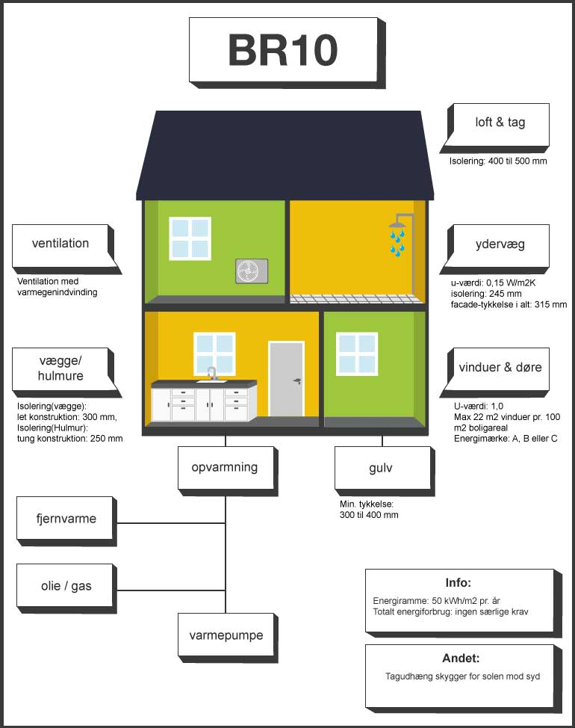

Slide 4
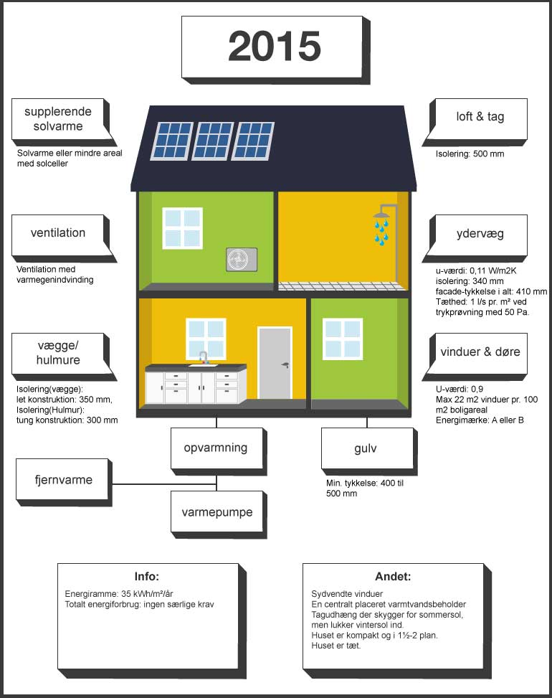

Slide 5


Slide 6
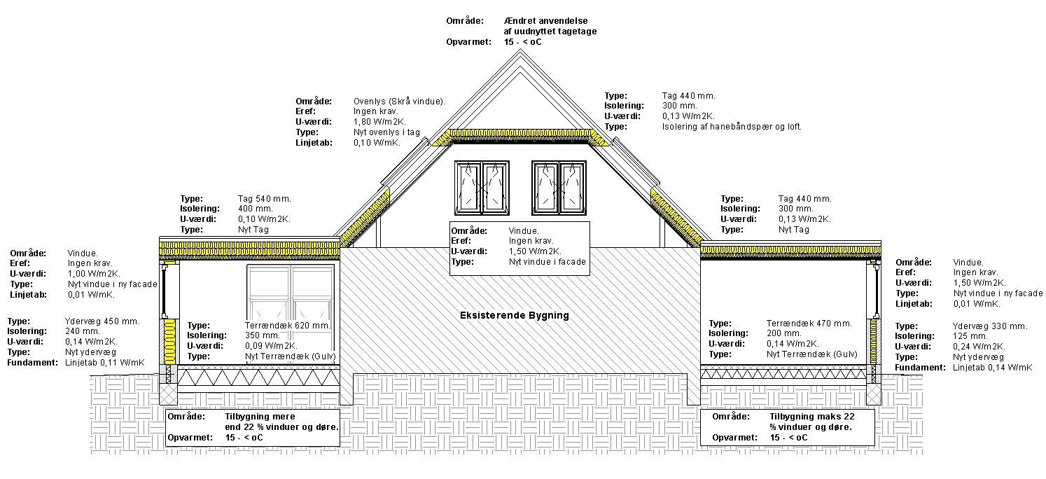
Indledning
Dette afsnit vil illustrere hvad varmetabsberegninger kan bruges til, og hvordan de udføres efter gældende regler, samt hvordan varmetabsberegninger kan udføres ved hjælp af DS418 og igennem webbasserede programmer.

Slide 7
Energiberegning/Klimaskærm
Nye bygninger skal dimensioneres efter en energiramme. Men da energirammen kan holde på forskellige måder f.eks. ved hjælp af
solceller, stilles der også krav til klimaskærmens U-værdier.
Energirammen er den tilført mængde energi et nyt hus maksimalt må bruge til bygningsdriften, som er opvarmning, ventilation, køling, varmt
brugsvand samt EL (kun til bygningsdriften).

Slide 8
Energirammen
Energirammen er den tilført mængde energi et nyt hus maksimalt må bruge til bygningsdriften, som er opvarmning, ventilation, køling, varmt
brugsvand samt EL (kun til bygningsdriften).

Slide 9

U-værdier
Hvad er en U-værdi?
Et fagudtryk for hvor meget varme der trænger ud igennem en bygningskonstruktion, og beregnes ud fra den energimængde, målt i
W/m²K, der transmitteres (tabes) til udeklimaet, når temperatur-forskellen mellem den indvendige og udvendige overflade er 1 Kelvin.

Slide 10

Lambda
Lambda værdien er et tal der udtrykker hvor godt et materiale isolerer. Jo mindre et materiales Lambda værdi er, jo mindre varme
leder materialet igennem. Lambda værdien angiver hvor meget energi, der løber igennem 1 m² af materialet på en time, hvis materialet er
1m tykt og temperaturforskellen er 1 grad mellem de to sider.
Lambda (Λ λ) er 12. bogstav i det græske alfabet.
I det græske talsystem har lambda værdien 30.

Slide 11

Bygningsreglementets krav
I bygningsreglementet stilles der store krav til de enkelte bygnings-deles U-værdier, samt at døre- og vinduesarealerne må udgøre en anbefalet andel på max. 22 % af en bygnings opvarmede etageareal (bruttoareal). Dette kan være svært at efterleve i virkeligheden da f.eks. tilbygninger ofte udstyres med meget glas, eller konstruktionerne man bygger ud fra kræver at mængde af isolering ikke kan blive som de anbefalede krav.

Slide 12
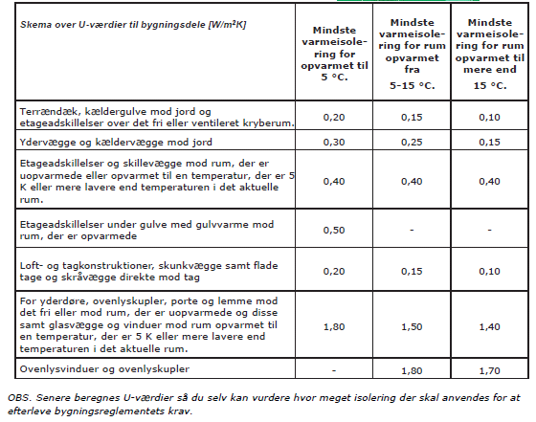
Skema over U-værdier til bygningsdele [W/m2K]

Slide 13
Linjetab
Linjetab omkring konstruktionssamlinger er også noget som bygningsreglementet stiller krav til. Dette sker for at lave så gode konstruktionssamlinger som muligt, således at kuldebroer i gennem den enkelte konstruktion mindskes.
Figuren her ved siden af viser hvad et linjetab er. Her kan man se hvordan kulden kommer ind udefra, og hvordan varmen forlader huset i gennem diverse samlinger.
Tabellen herunder viser hvilke krav bygningsreglement opstiller for linjetab.

Slide 14
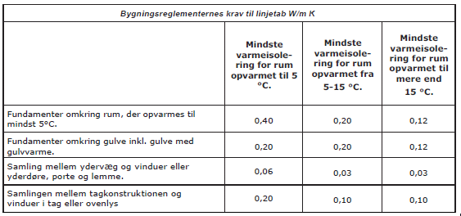
Linietab

Slide 15
Varmetabsberegning
I forbindelsen med tilbygninger eller ændret anvendelse af en bygning, kan det være et krav fra kommunens side at der skal udføres en varmetabsberegning, som dokumentation for bygningens isoleringsevne i forhold til gældende bygningsreglement.
Denne varmetabsberegning udføres ud fra de aktuelle varmetab igennem konstruktionerne som bygningen har.

Slide 16

Varmetabsberegning
For at kunne udføre en varmetabsberegning er det nødvendigt at kende til følgende:
Areal på konstruktionen
Længden af en konstruktionssamling
Temperaturforskellen
U-værdi på konstruktion
Ventilationstabet
Skema for varmetab

Slide 17
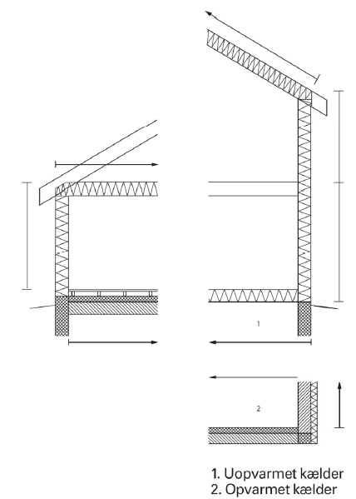
Areal på konstruktion
I forbindelse med opmåling af arealer på konstruktionsdele skal dette udføres jf. DS418. Denne skitse herunder viser hvordan opmålingen skal foretages. Vær opmærksom på at der er forskel på målepunkterne ved terrændækket.

Slide 18
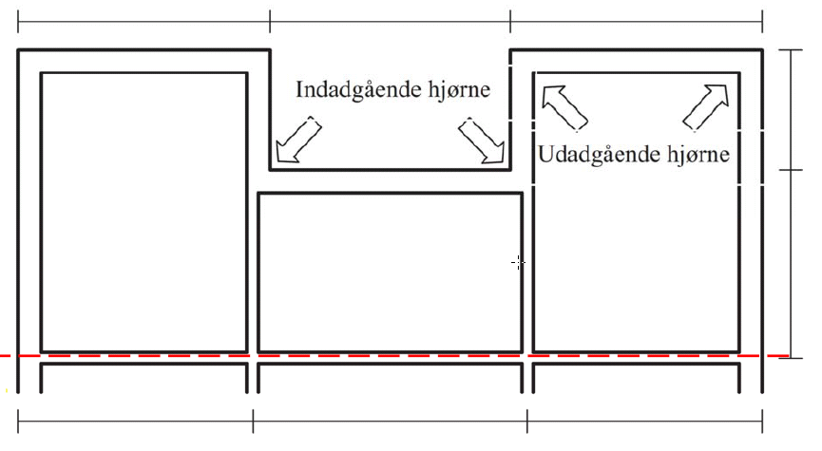
Areal på konstruktion
I forbindelse med opmålingen af væggene er det nødvendigt at kende længden og højden (Højden findes på den forrige side). Til opmålingen af længden kan denne figur herunder anvendes.

Slide 19
Længde af en konstruktionssamling
En konstruktionssamling, er en samling hvor 2 forskellige konstruktioner sættes sammen, og hvor der her kan være et linjetab. Dette kan være en ydervæg ovenpå et fundament. Det kan også være i vindueshullet (vinduesfalsen), hvor man vil have mindre isolering pga. at den indvendige mur er ført med ud i vindueskarmen

Slide 20
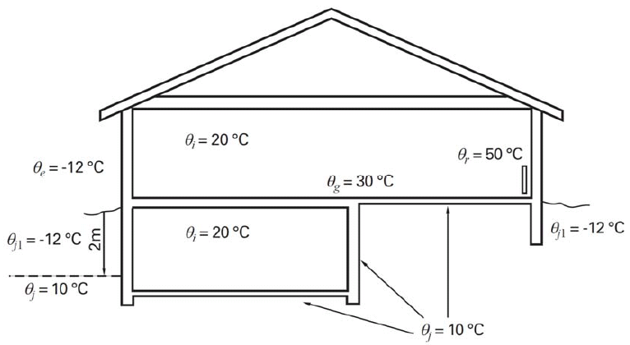
Temperaturforskellen
Når en bygnings varmetab skal beregnes er det ud fra en temperatur-forskel, som her i Danmark er sat til en ude temperatur på -12 grader og en inde temperatur på 20 grader, dog 22 grader for badeværelser. Man skal altså oftest dimensionere varmesystemet efter en tempe-ratur forskel (Δt) på 32 grader.

Slide 21
U-værdier på konstruktioner
Bygningsreglementet stiller krav til konstruktionernes U-værdier som nævnt tidligere. Disse anbefalede u-værdier giver nogle tykke vægge, lofter og gulve som vist på skitsen herunder.

Slide 22
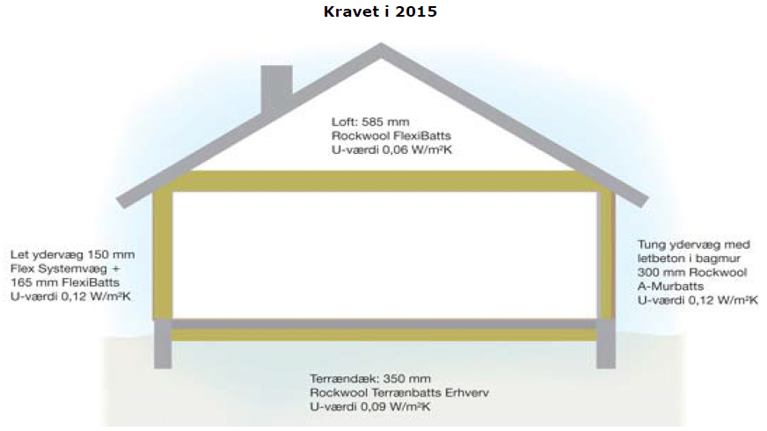
U-værdier på konstruktioner

Slide 23
Ventilationstabet
I forbindelse med ventilation, hvor den friske luft som tilføres skal opvarmes fra (-12 ͦ C) grader, medfører dette et varmetab. De fleste bygninger før 2006 vil oftest være udført med naturlig ventilation. Men i forbindelse med at man indfører skrappe energikrav i 2006, bliver
ventilation mere almindeligt i nybyggeri.
Jf. bygningsreglementet skal boligbygninger ventileres døgnet rundt, med et luftskifte som svarer til 0,3 l/s pr. m2. Flerfamilie boliger skal
ventileres mekanisk igennem et aggregat med varmegenvinding,

Slide 24

Ventilationstabet
For at kunne beregne ventilationstabet for naturligt ventilerede boliger, kan denne formel anvendes:
Hvor
Φv Er ventilationstabet i Watt
Ρ Er luftens massefylde i kg/m3
c Er luftens varmefylde i J/kg K
qa Er udeluftmængden i l/s pr. m2 opvarmet brutto etageareal.
A Er opvarmet brutto etageareal i m2
Θi Er dimensionerende indetemperatur i ͦC
Θu Er dimensionerende udetemperatur i ͦC

Slide 25
Ventilationstabet
Eksempel:
Et hus på 100 m2 skal ventileres naturligt varmetabet for ventilationen udgør:
Eller:

Slide 26
Ventilationstabet
Bygningen kan i stedet for naturligt ventilation, ventileres via et mekanisk ventilationsaggregat med en veksler for varmegenvinding. Til
mekanisk ventilation kan denne formel anvendes.
Φv Er ventilationstabet i Watt
Q1 Udeluft tilført gennem anlæg i m3/s
q2 Afkastningsluft gennem anlæg i m3/s
Q3 Exflitration og inflitration i m3/s
Θl Udeluftens temperatur efter varmegenvindingsaggregatet i ͦC
Θi Er dimensionerende indetemperatur i ͦC
Θu Er dimensionerende udetemperatur i ͦC

Slide 27
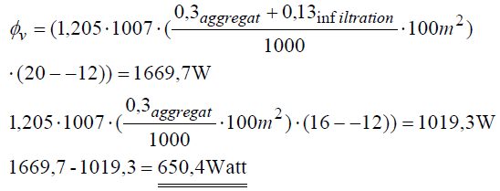
Ventilationstabet
Normalt vil man kunne fastlægge en virkningsgrad på ca. 80-85 % for et nyt ventilationsaggregat ved en udetemperatur på (-12 ͦ C), hvilket betyder at indblæsningstemperaturen efter varmeveksleren vil være 20 ͦ C * 0,8 = 16 ͦ . Infiltrationen er den luft som tilføres boligen naturligt i forbindelse med utætheder i klimaskærmen, og i forbindelsen med døre som åbnes. Infiltrationen sættes normalt til 0,13 l/s m2.

Slide 28
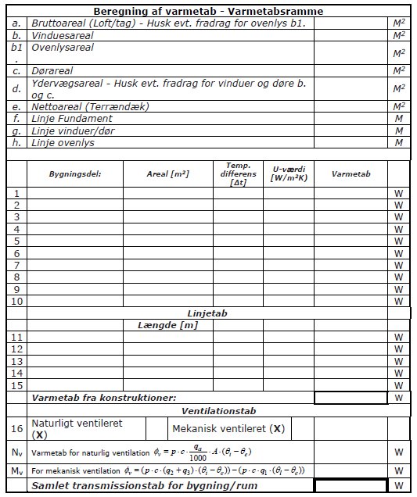

Slide 29
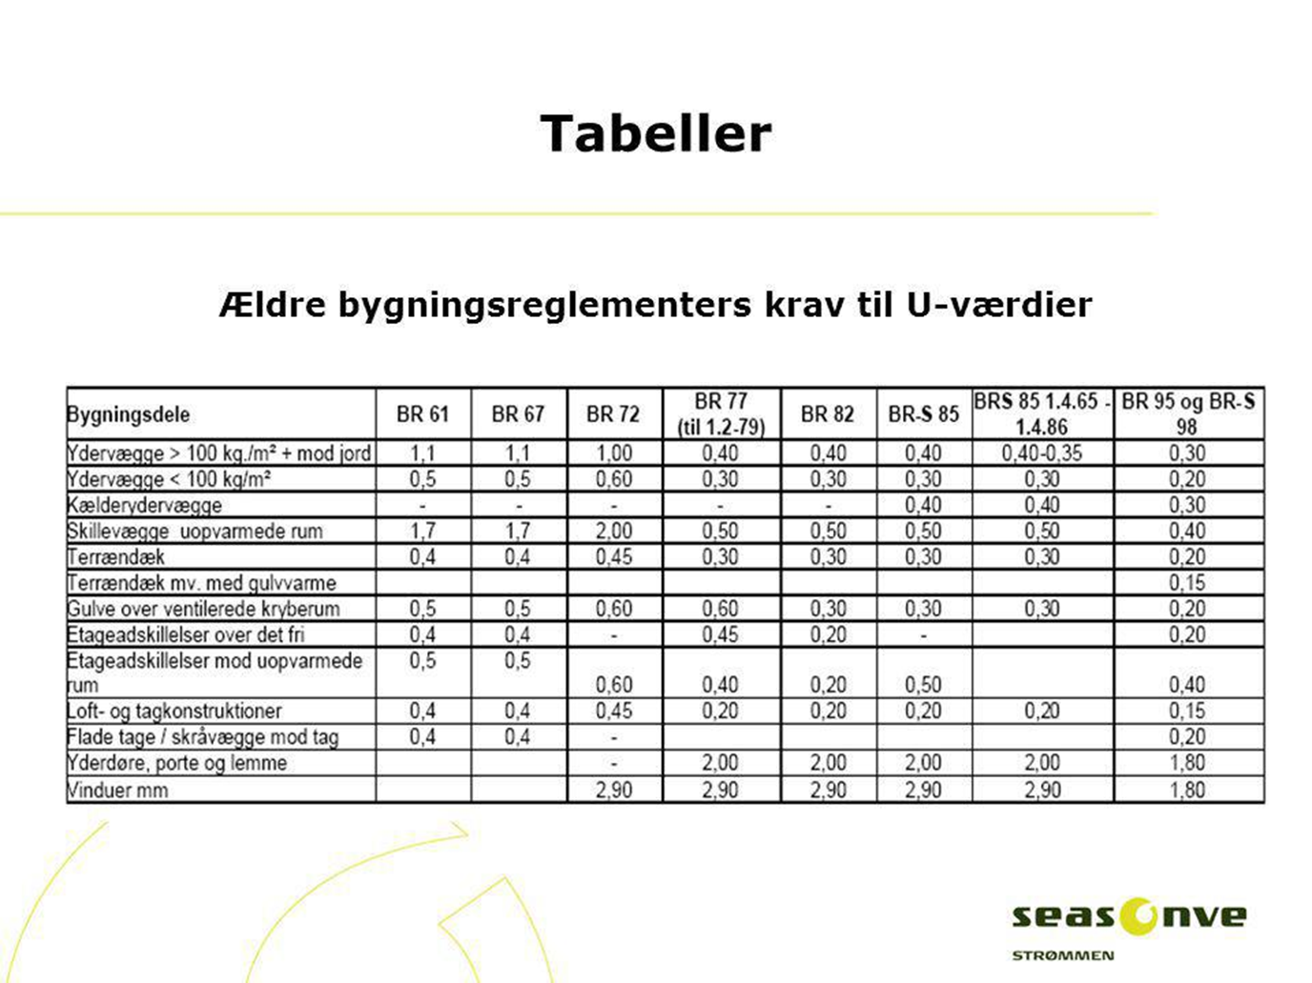
Gamle U - Værdier

